Slide 1
Správanie sa telies v kvapaline
RNDr. Viera Stupáková

Slide 2
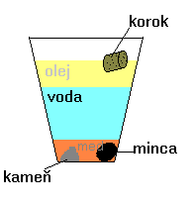
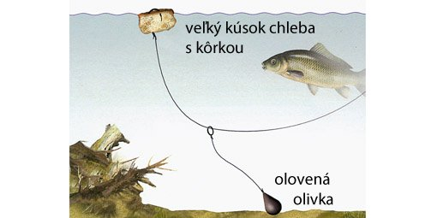
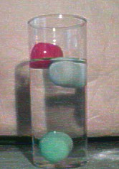
telesá ponorené v kvapaline môžu
klesať ku dnu – potápajú sa
stúpať ku hladine – plávajú
ani nestúpať ani neklesať - vznášajú sa
Na hladine plávajú napr. listy zo stromov, alebo polystyrénová kocka, kmeň stromu, loď, korková zátka, ...
V kvapaline sa potopí napr. kameň, tehla, prsteň, železná tyč, ....
Niektoré telesá však v kvapaline môžu plávať, vznášať sa alebo sa aj potopiť – napr. ryby alebo ponorky

Slide 3
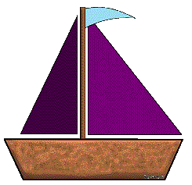
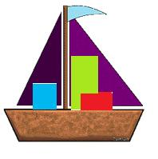
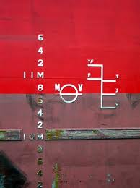
A
B
Ktorá loď sa vo vode ponorí viac – s nákladom (B),
či bez neho (A)?
Ponor lode závisí od hmotnosti lode a jej nákladu – čím je hmotnosť väčšia, tým je aj ponor lode väčší.

Slide 4
Ako pracuje ponorka?
Pri ponáraní ponorka naberá vodu.
Pri nezmenenom objeme sa tak jej hmotnosť zväčší a ponorka začne klesať.
Pri vynáraní sa komory ponorky napĺňajú vzduchom a vytláčajú z nich vodu.
Pri nezmenenom objeme sa teraz hmotnosť ponorky zväčší a začne stúpať ku hladine.

Slide 5
Potápač
Na DZ si vyrobte potápača podľa návodu v učebnici na strane 11 – pokus 1, alebo podľa videa
Pokúste sa vysvetliť správanie sa potápača pri stlačení, resp. uvoľnení fľaše.

Slide 6
Ďakujem za pozornosť

